Slide 1
에이피알 공식 블로그
탈모 뉴스
오늘 나온 소식을 3줄로 정리했습니다
Sat, 12 Sep 2026 23:08:16 GMT | 매일 아침 탈모 연구 한 편
Notes:
[hook] 약 4초
대본: 탈모 뉴스 오늘 나온 소식을 3줄로 정리했습니다
연출 노트: 0.5초 안에 스크롤을 멈추게 하는 구간. 숫자를 크게 읽어준다.

Slide 2

[에이피알] 에이피알, 고주파 미세천공 기술 기반 탈모 치료 효능 연구 국제 학술지 게재 - 에이피알 공식 블로그
· Sat, 12 Sep 2026 23:08:16 GMT
Notes:
[paper_intro] 약 8초
대본: [에이피알] 에이피알, 고주파 미세천공 기술 기반 탈모 치료 효능 연구 국제 학술지 게재 - 에이피알 공식 블로그
연출 노트: 출처를 분명히 밝혀 신뢰를 준다.

Slide 3
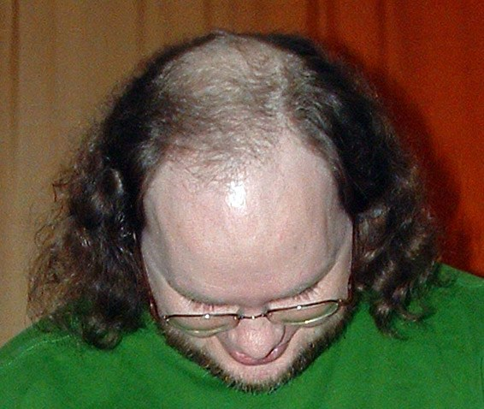
[에이피알] 에이피알, 고주파 미세천공 기술 기반 탈모 치료 효능 연구 국제 학술지 게재&nbsp;&nbsp;에이피알 공식 블로그
Notes:
[key_finding_1] 약 10초
대본: [에이피알] 에이피알, 고주파 미세천공 기술 기반 탈모 치료 효능 연구 국제 학술지 게재&nbsp;&nbsp;에이피알 공식 블로그
연출 노트: 핵심 포인트 1. 자막을 끊어 읽는다.

Slide 4

탈모 연구, 매일 쉽게 정리해드립니다 🙂
Notes:
[my_take] 약 10초
대본: 탈모 연구, 매일 쉽게 정리해드립니다 🙂
연출 노트: 본인 사진 + 코멘트. 문구를 직접 바꿔 쓰세요.

Slide 5
원문은 링크에서 확인하세요. 매일 새로운 탈모 소식, 놓치지 마세요!
Notes:
[cta] 약 8초
대본: 원문은 링크에서 확인하세요. 매일 새로운 탈모 소식, 놓치지 마세요!
연출 노트: 원문 링크는 고정 댓글로 안내.

Slide 6
출처
[출처]
논문: [에이피알] 에이피알, 고주파 미세천공 기술 기반 탈모 치료 효능 연구 국제 학술지 게재 - 에이피알 공식 블로그
게재: 에이피알 공식 블로그
원문: https://news.google.com/rss/articles/CBMiVkFVX3lxTE1JOUNhZmMySXp6dFpKZC1ZU3ZGdmtXVExtMVlyWlU2Y2FWa3BRQWREek9mY3pKTWhkZXNPSm04cjdhVVVUZXZzNTZEeU1UVnZ1MGJPTDRn?oc=5
[이미지 출처]
- Male pattern baldness.jpg / Originally uploaded by Lkinkade (Transferred by XenonX3) / CC BY-SA 2.5
https://commons.wikimedia.org/wiki/File:Male_pattern_baldness.jpg
- Male-pattern hair loss.jpg / BlaiserPascal / CC BY-SA 4.0
https://commons.wikimedia.org/wiki/File:Male-pattern_hair_loss.jpg
※ CC BY-SA 이미지가 포함되어 있습니다. 저작자 표시가 필수이며,
동일조건변경허락(ShareAlike) 조항이 영상 전체에 적용될 수 있으니
상업적 이용 시 해당 이미지를 교체하는 편이 안전합니다.

